Slide 1
التعبئة والتغليف تحضير المواد الغذائية للتعبئة والتغليف
د. فرحان ألفين
قسم الهندسة الغذائية

Slide 2
فساد المواد الغذائية الأغذية سريعة الفساد
هي مواد غذائية ذات تركيبة ملائمة للتأثر بعوامل الفساد المختلفة نظراً لأن محتواها من الرطوبة عال جداً، وتتراوح المدة اللازمة لفسادها من عدة ساعات إلى عدة أيام ومثال ذلك )} اللحوم، والألبان ومنتجاتها، وبعض الخضار والفواكه مثل ) البندورة و الفريز، ...( {.

Slide 3
فساد المواد الغذائية الأغذية الأقل تعرضاً للفساد
وهي مواد غذائية تقاوم الفساد لمدة طويلة إذا ما تم تداولها بعناية، ويعود ذلك لاحتوائها على نسبة أقل من الرطوبة مقارنة بالمجموعة السابقة، كما أن أغلبها يحتوي على قشرة سميكة تحميها من الأحياء الدقيقة للحد المعقول ومنها )البطاطا، التفاح، البصل، الحمضيات، الرمان،...(.

Slide 4
فساد المواد الغذائية الأغذية عديمة الفساد
وهي مواد غذائية تقاوم عوامل الفساد لمدة طويلة. وهذه الأغذية لا تفسد إلا إذا عوملت بإهمال، وذلك لعدم ملاءمتها لعوامل الفساد ومنها )الحبوب، البلح الجاف، السكر،...( ويرجع السبب في بقائها بدون تلف إلى احتوائها على نسبة قليلة جداً من الرطوبة.

Slide 5
طرائق حفظ الأغذية
خواص المادة الغذائية والكيميائية والطبيعية بالإضافة إلى قيمتها الاقتصادية من أهم العوامل التي تحدد اختيار إحدى طرق الحفظ المعروفة،
حفظ اللحوم بالتبريد والتجميد أفضل من حفظها بالتجفيف
والعكس للبصل
حفظ السمك بالتجميد أو التعليب ضمن صفائح من الصفيح أفضل من حفظها بالتجفيف أو التمليح.

Slide 6
طرائق حفظ الأغذية
الحفظ المؤقت.
الحفظ الدائم.

Slide 7
طرائق حفظ الأغذية الحفظ المؤقت
الحفظ بالتبريد Cold storage
الحفظ بإضافة المواد الحافظة Preservation materials
المواد الطبيعية الحافظة Natural preservation materials
المواد الكيميائية الحافظة Chemical preservatives
الحفظ بالبسترة Pasteurization
التدخين Fumigation
خلخلة الهواء أو التعبئة في جو خامل
تخفيض نسبة الرطوبة

Slide 8
الحفظ بالتبريد Cold storage
وفيه تحفظ المواد الغذائية بالتخزين في درجات حرارة منخفضة من 0~10°C، والغرض منها تقليل نشاط عوامل الفساد، ولكنها لا تمنع من نمو بعض الأحياء الدقيقة المحبة للبرودة، هذا مع كون البرودة لا تتلف الأحياء الدقيقة، ويستخدم التبريد بدرجات حرارة منخفضة فقط، أو التبريد بمرافقة غاز CO₂ معه، وتتراوح مدة الحفظ بهذه الطريقة من عدة أسابيع إلى بضعة أشهر.

Slide 9
المواد الحافظة المواد الطبيعية الحافظة
ويرجع تأثيرها إلى رفع الضغط الأسموزي للمواد الغذائية، مما يؤدي إلى تثبيط عمل الأحياء الدقيقة ومنها: المواد السكرية، وملح الطعام الذي يملك أيضاً تأثيراً مطهراً،
النسبة الحافظة للمواد السكرية هي 70∼75%
النسبة الحافظة لملح الطعام 15∼16 %،
من المواد المحفوظة بهذه الطريقة: المربيات، المرملاد، الجل، الشراب، الفاكهة المسكرة، و التمليح والتخليل.
وعلاوةً على ذلك هنالك بعض المواد الحافظة الأخرى من أنواع التوابل مثل الثوم والبصل والقرفة و...، وهذه المجموعة يرجع فعلها الحافظ إلى احتوائها على الزيوت الطيارة.

Slide 10
المواد الحافظة المواد الكيميائية الحافظة Chemical preservatives
مواد كيميائية عضوية: حمض الخل، حمض اللبن، حمض الليمون، حمض البروبيونيك، حمض الطرطريك.
ويرجع تأثيرها إلى تركيز الشق الأنيوني غير المنحل ذي الشحنة الكهربائية السالبة.
وتؤدي إضافة السكر إلى الأحماض العضوية السابقة الذكر إلى زيادة تأثيرها الحافظ المعقم.
وقد انتشر حديثاً استخدام حمض البروبيونيك وأملاحه في صناعة الخبز لمقاومة الفطريات والخمائر. ويضاف للمربيات لمنع نمو الفطريات ويسمح باستخدامه بنسبة
0. 1∼ 0.5 %

Slide 11
حمض البنزوئيك وأملاحه C₆H₅COOH
يذوب حمض البنزويكBenzoic acid في الماء والكحول،
تبلغ النسبة المسموح بها في المواد الغذائية كالشرابات، والمياه الغازية حوالي1~1.2 g /L ،
ومن أملاحه الهامة بنزوات الصوديوم C₆H₅COONa، والتي تستعمل بالنسبة السابقة نفسها في حفظ منتجات الفاكهة والمياه الغازية والخمور والألبان وبعض منتجات البندورة.
يتوقف المقدار اللازم من الملح لقتل أو وقف نشاط الأحياء الدقيقة على قيمة الـ pH ويكفي1g /kg من المادة الغذائية عند ما يكون الـ pH = 4.3 ، ويرجع قتلها للأحياء الدقيقة لتأثيرها السمي على سيتوبلازما الخلايا.

Slide 12
حمض الكبريتي وأملاحه H₂SO₃
كبريتيت الصوديوم Na₂SO₃
ميتا كبريتيت الصوديوم Na₂S₂O₅
والمادة الحافظة هي ثاني أوكسيد الكبريت SO₂،
والنسبة الحافظة منه 100 ~150 ppm،
وتحفظ به بعض أنواع عصير الفاكهة، والخمور، والفاكهة المجففة،

Slide 13
حمض البوريك وأملاحه H₃BO₃
ومن أهم أملاحه بورات الصوديوم
وتستعمل في بعض البلدان في حفظ الألبان والزبدة واللحوم، والخمور والمياه الغازية.
المقدار المستعمل منه 0.2 ~ 0.4 % وزناً،
بعض الدول التي تحرم استخدامه.

Slide 14

الفورم ألدهيد
ويحضر بتقطير فورمات الكالسيوم
ويعرف محلوله بالماء بالفورمالين،
يكفي إضافة 50 ppm من الفورم ألدهيد لحفظ اللبن من الفساد لمدة أربعة أيام خلال فصل الصيف.

Slide 15
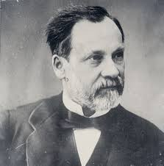
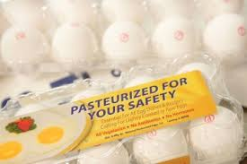
الحفظ بالبسترة Pasteurization
ويعود هذا الاسم للعالم الفرنسي باستورPasteur ،
معاملة المادة الغذائية بالحرارة على الدرجة 62.5°C لمدة 30 min،
تسمى بالبسترة البطيئة (Low Temperature-Long Time, LTLT)،
أو تتم على الدرجة 72°C لمدة 15 sec
وتسمى بالبسترة السريعة(High Temperature-Short Time, HTST)،
ويرجع تأثير الحفظ فيها إلى أنها تعمل على خفض عدد الميكروبات الحية والتخلص من الميكروبات الممرضة،
لذا فالبسترة لا تقضي على كل الميكروبات الحية.
ومن هنا كان لا بد من استعمال طريقة إضافية أخرى من أجل إطالة فترة صلاحية المنتج. وعادة ما تكون بالتبريد وذلك لتأخير ولخفض معدل نمو الميكروبات.
وتتميز هذه الطريقة بالمحافظة على الطعم الطبيعي للمادة الغذائية، وتستخدم في حفظ عصير الفاكهة والألبان.

Slide 16
التدخين Fumigation
ويتم الحفظ بهذه الطريقة للحوم والأسماك على الأغلب، حيث يتم تجفيفها إلى حد ما بالإضافة إلى تكون مادة الفورم ألدهيد التي تؤثر على نمو الأحياء الدقيقة، كما أن حرارة التدخين تعمل على قتل جزء من الأحياء الدقيقة وتجفيف السطوح الخارجية،
حديثاً تجري عملية التدخين على البارد للمحافظة على نكهة المادة الغذائية وتحسينها وليس كطريقة أساسية من طرق الحفظ، لذلك تحفظ المواد المدخنة باستعمال مواد كيميائية حافظة أو وضعها في جو بارد.

Slide 17
خلخلة الهواء أو التعبئة في جو خامل
في هذه الطريقة لا تنمو الأحياء الدقيقة الهوائية حتماً كالفطور والبكتريا الهوائية، كما تمنع التفاعلات الكيميائية والإنزيمية التي تتطلب وجود أوكسجين الهواء، ومثال ذلك تزنخ الزيوت والدهون أو تأكسد اللوز واكتساب الطعم غير الطبيعي أو رائحة غير مرغوب بها كما في حالة التجفيف للفاكهة أو حفظ محلولها، والأساس في هذه الطريقة هو طرد الهواء وإحلال غاز خامل مثل الآزوت بدلاً عنه.

Slide 18
تخفيض نسبة الرطوبة
والمقصود بهذه الحالة إزالة جزء من الرطوبة من المادة الغذائية دون الوصول إلى التجفيف النهائي، مثل تركيز عصير الفاكهة أو تركيز عصير قصب السكر، كما هو الحال في تحضير المولاس وشراب الفاكهة الطبيعي.

Slide 19
طرائق حفظ الأغذية الحفظ الدائم
التعقيم Sterilization
التجفيف Drying
التجميد Freezing
التشعيع Irradiation

Slide 20
التعقيم Sterilization
هو المعاملة الحرارية اللازمة لشل جميع الأحياء الدقيقة المجهرية وأبواغها والتي إذا بقيت بالأغذية فإنها تنمو خلال عملية الخزن وتسبب فساد الأغذية مع المحافظة ما أمكن على القيمة الغذائية للمنتج.
الأغذية الحامضية: وهي الأغذية التي لها pH< 4.5 و التي تحتاج لمعاملتها حرارياً في الدرجة 100 °C لمدة 30 min.
الأغذية غير الحامضية: وهي الأغذية ذات الـ pH > 4.5 وهي تحتاج لمعاملة حرارية تحت درجة حرارة ما بين 116 ~120°C لمدة 40 ~ 60 min.

Slide 21
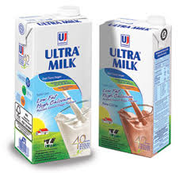
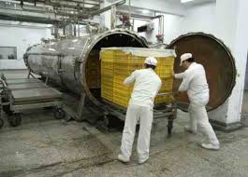
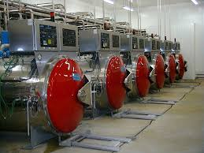
التعقيم Sterilization
كما يمكن تعقيم المواد الحساسة للحرارة مثل الحليب على درجة حرارة عالية ولمدة وجيزة جداً من الزمن) 141^{O}C لمدة ثانيتين( وتسمى هذه الطريقة التعقيم بالحرارة فوق العالية (Ultra High Temperature, UHT)

Slide 22
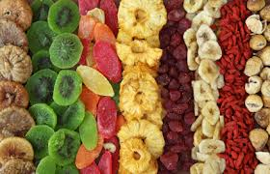
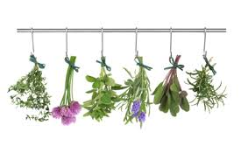
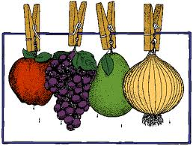
التجفيف Drying
تتم عن طريق تقليل أو تخفيض درجة رطوبة المادة الغذائية إلى الدرجة التي لا تسمح لنمو الأحياء الدقيقة أو عمل عوامل الفساد الأخرى
تختلف نسبة الرطوبة النهائية في المواد المجففة وفقاً لنوعها وطبيعتها فهي تتراوح ما بين 16 ~22 %، في الفاكهة، بينما في الخضراوات ما بين 4 ~ 8 %.

Slide 23
التجميد Freezing
وتعتبر من الطرق الحديثة حيث تحافظ هذه الطريقة على القيمة الغذائية للمادة المحفوظة وعلى خواصها الطبيعية كالطعم والرائحة،
درجات الحرارة -10 ~ -20°C
لا يقتل التجميد كل الأحياء الدقيقة، إذ أن التجميد لا يتلفها جميعها، إنما يتلف جزءاً كبيراً منها، ويوقف تماماً نشاط الجزء الآخر الباقي،

Slide 24
